Slide 2
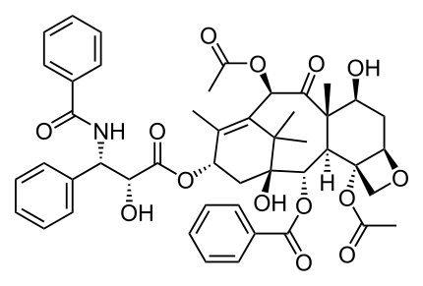
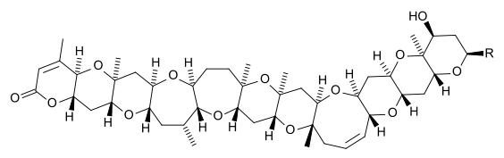
Taxol
(Nicolaou et Holton 1994)
Brevetoxin V
(Nicolaou 1995)

Slide 3
Molécule cible

Slide 4
Molécule cible

Slide 5
Molécule cible

Slide 6
Molécule cible

Slide 7
Molécule cible

Slide 8
Molécule cible

Slide 13
Procédé BOOTS
Procédé BHC

